Slide 1



TRƯỜNG TIỂU HỌC GIANG BIÊN
MÔN ĐẠO ĐỨC
LỚP 3

Slide 2

MẸ ĐI VẮNG
Mẹ đi vắng, mẹ đi vắng
Con sang chơi nhà bạn.. í a...
Con cầm cây đàn con hát
Con cầm cây đàn con hát
Hát cho mẹ về với con
Hát cho mẹ về với con.

Slide 3


ĐẠO ĐỨC
(Lớp 3)
Khi mẹ đi vắng, em bé trong bài hát làm gì?

Slide 4
Đạo đức
BÀI 7: QUAN TÂM GIÚP ĐỠ HÀNG XÓM, LÁNG GIỀNG
( TIẾT 1 )

Slide 5
I. Yêu cầu cần đạt
Hiểu được thế nào là quan tâm, giúp đỡ hàng xóm, láng giềng.
Biết quan tâm, giúp đỡ hàng xóm láng giềng trong cuộc sống hàng ngày.
Có thái độ tôn trọng, quan tâm tới hàng xóm, láng giềng.

Slide 6
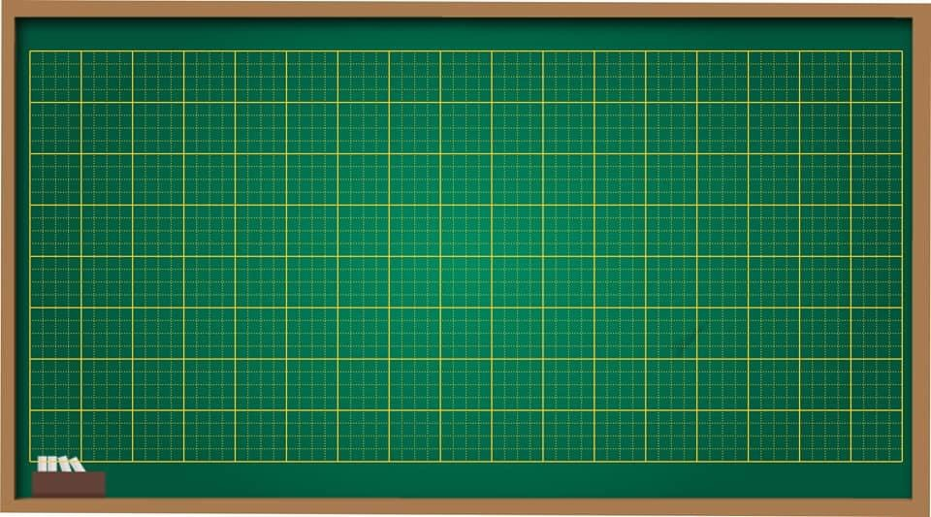
Thứ tư ngày 8 tháng 12 năm 2021
Đạo đức
Quan tâm giúp đỡ hàng xóm, láng giềng.
www.themegallery.com

Slide 7
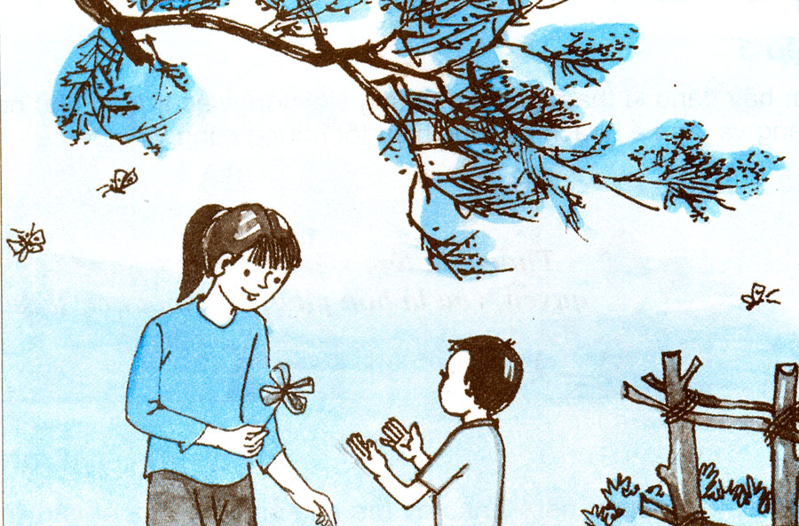

Bài tập 1:
a. Đọc truyện: Chị Thủy của em
Bé Viên ra sau nhà rồi chạy tuốt ra ngoài vườn chơi. Trời thì nắng chang chang, Viên cứ đầu trần phơi nắng. Mẹ Viên đi làm ngoài đồng, không có ai chông nom em.
- Viên ơi! Đừng ra nắng, kẻo về mẹ mắng. Em
sang nhà chị chơi đi !
Nghe tiếng gọi, bé Viên quay lại, Thì ra là chị
Thủy ở nhà bên cạnh gọi Viên. Em nói vọng sang:

Slide 8
- Chị Thủy ra đây bắt cho em con chuồn chuồn đi! Nó khôn thật là khôn, em bắt không được.
- Thôi, sang nhà chị, chị làm cho cái chong chóng thích hơn.
Sau đó Thủy dắt Viên về nhà mình chơi và cắt lá dừa làm cho Viên cái chong chóng. Bé Viên thích thú nhìn chong chóng quay tít trước gió. Một lát sau thấy Viên có vẻ chán trò chơi chong chóng, Thủy giả làm cô giáo dạy cho Viên học. Thủy lấy tập vở và bút chì, vừa viết vừa chỉ cho Viên đọc:
- O, đây là chữ O. Em nhớ: Chữ O tròn như quả trứng gà.
Bé Viên cười thích thú, đọc theo và nói:
- Chữ O dễ đọc quá há chị Thủy !
Vừa lúc đó mẹ Viên về. Viên chạy ra mừng rỡ khoe với mẹ:
- Chị Thủy làm cho con cái chong chóng đẹp và
dạy con học nữa mẹ ạ !
Nghe Viên nói, mẹ cười và thầm cảm ơn sự giúp
đỡ của cô bé hàng xóm tốt bụng.
( Phỏng theo ĐOÀN MINH TUẤN)

Slide 9
b. Trả lời câu hỏi:
- Câu chuyện có những nhân vật chính nào?
-Vì sao bé Viên lại cần sự quan tâm của Thủy?
-Bạn Thủy đã làm gì để bé Viên vui chơi ở nhà?
- Vì sao mẹ của bé Viên lại thầm cảm ơn bạn Thủy?
- Qua câu chuyện trên, em biết được điều gì?
- Vì sao phải quan tâm, giúp đỡ hàng xóm láng giềng ?

Slide 10




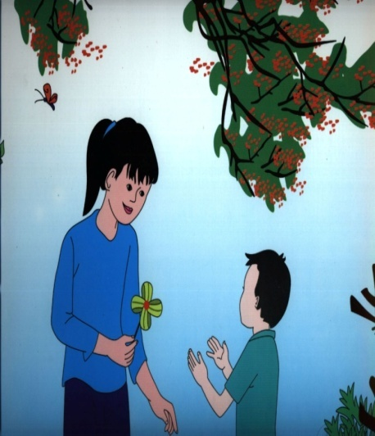
HD 2B
b. Trả lời câu hỏi:
Câu chuyện có những nhân vật chính nào?
Thủy và bé Viên

Slide 11
-Vì sao bé Viên lại cần sự quan tâm của Thủy?
Vì mẹ của bé không có ở nhà, bé chạy chơi ngoài nắng rất dễ bị ốm.

Slide 12
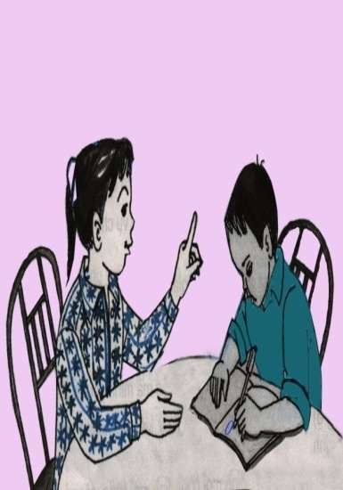
-Bạn Thủy đã làm gì để bé Viên vui chơi ở nhà?
-Làm cho bé cái chong chóng.
- Giả làm cô giáo dạy cho Viên học.

Slide 13

- Vì sao mẹ của bé Viên lại thầm cảm ơn bạn Thủy?
- Vì Thủy đã trông bé Viên giúp cô ấy.

Slide 14
- Qua câu chuyện trên, em biết được điều gì?
- Thủy là một cô bé tốt bụng, biết thương yêu, dỗ dành em nhỏ, biết quan tâm, giúp đỡ hàng xóm, láng giềng.

Slide 15
- Vì sao phải quan tâm, giúp đỡ hàng xóm láng giềng ?
- Vì hàng xóm, láng giềng là những người sống gần gũi và bên cạnh gia đình của mình.
- Vì khi được giúp đỡ thì khó khăn của họ sẽ vơi đi và tình làng, nghĩa xóm sẽ càng thêm gắn bó.

Slide 16


Slide 17
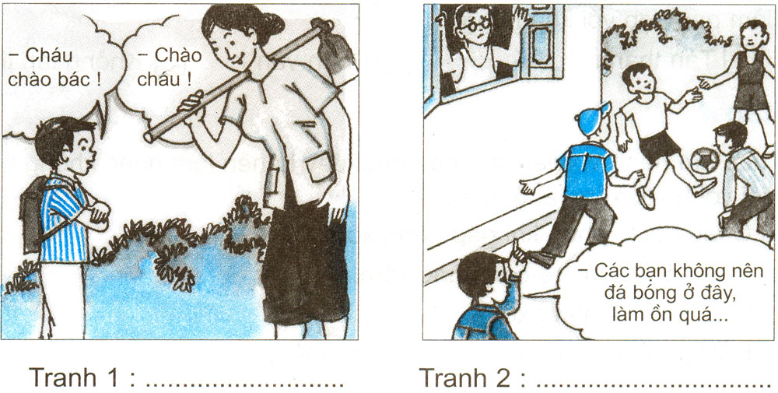
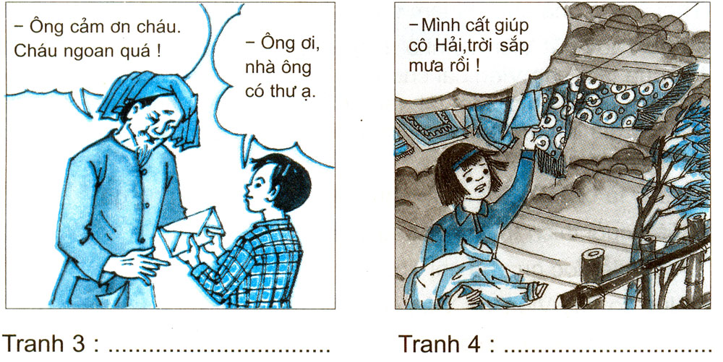
Bài 2:
Em hãy
Quan
sát
và đặt
tên cho
các bức
Tranh.

Slide 18
Tranh 1: Lễ phép chào hỏi người lớn.

Slide 19
Tranh 2: Làm phiền hàng xóm

Slide 20
Tranh 3: Cậu bé tốt bụng

Slide 21
Tranh 4: Giúp đỡ cô hàng xóm

Slide 22
Bài 2:
Em hãy
Quan
sát
và đặt
tên cho
các bức
Tranh.
Lễ phép chào hỏi người lớn
Làm phiền hàng xóm
Cậu bé tốt bụng
Giúp đỡ cô hàng xóm

Slide 23

Em hãy nhận xét về việc làm của các bạn nhỏ trong các bức tranh trên?
Việc làm của những bạn nhỏ trong tranh 1, 3, 4 là:
Quan tâm giúp đỡ hàng xóm láng giềng.
Còn các bạn đá bóng trong tranh 2 là:
Làm ồn ảnh hưởng đến hàng xóm láng giềng.

Slide 24
Thông điệp
Cần
Tránh
quan tâm
làm
giúp đỡ
ảnh hưởng
hàng xóm
hàng xóm
láng giềng
láng giềng

Slide 26
Bài tập 3: Em hãy bày tỏ sự đánh giá của em về các ý kiến dưới đây bằng cách: tán thành đưa thẻ , không tán thành đưa thẻ .
a/ Hàng xóm tắt lửa, tối đèn có nhau.
Tán thành
Không tán thành
b/ Đèn nhà ai, nhà nấy rạng.
Tán thành
Không tán thành
c/ Quan tâm, giúp đỡ hàng xóm láng giềng là biểu hiện của tình làng nghĩa xóm.
Tán thành
Không tán thành
d/ Trẻ em cũng cần quan tâm, giúp đỡ hàng xóm láng giềng bằng các việc làm phù hợp với khả năng.
Tán thành
Không tán thành

Slide 27
Bài tập 3: Em hãy bày tỏ sự đánh giá của em về các ý kiến dưới đây bằng cách: tán thành đưa thẻ , không tán thành đưa thẻ .
a/ Hàng xóm tắt lửa, tối đèn có nhau.
Tán thành
Không tán thành
b/ Đèn nhà ai, nhà nấy rạng.
Tán thành
Không tán thành
c/ Quan tâm, giúp đỡ hàng xóm láng giềng là biểu hiện của tình làng nghĩa xóm.
Tán thành
Không tán thành
d/ Trẻ em cũng cần quan tâm, giúp đỡ hàng xóm láng giềng bằng các việc làm phù hợp với khả năng.
Tán thành
Không tán thành

Slide 29
Ghi nhớ
Người xưa đã nói chớ quên,
Láng giềng tắt lửa, tối đèn có nhau.
Giữ gìn tình nghĩa tương giao,
Sẵn sàng giúp đỡ khác nào người thân.

Slide 30

CHÀO TẠM BiỆT

